Slide 1
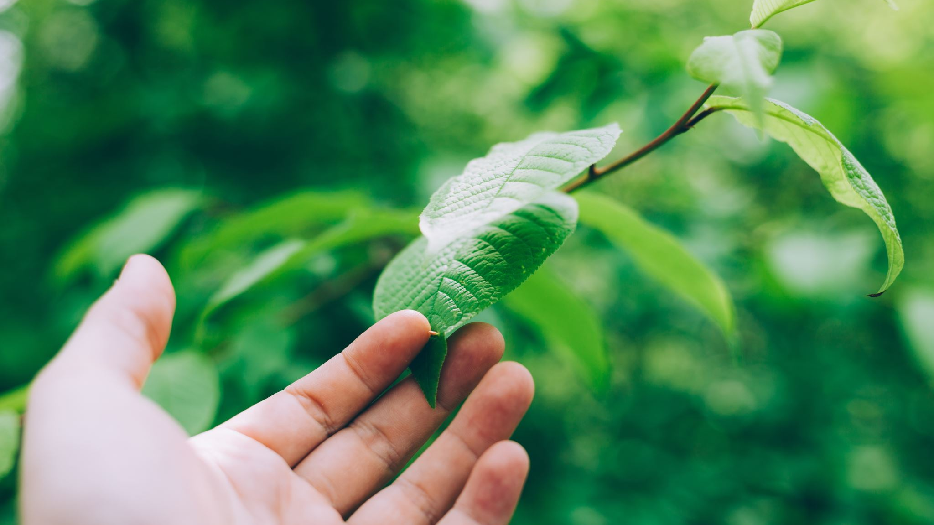
Duurzaamheid en gespreksvaardigheden
Leerjaar 2, periode 2 week 5

Slide 2
Leerdoelen duurzaamheid
De student:
Kan verschillende aspecten benoemen die van impact zijn voor een duurzame gezondheid van de Nederlandse bevolking.
Kan de uitgangspunten benoemen van 'Zootje ongeregeld’
Kan milieuimpact benoemen van afval en kent verschillende alternatieven om afval te voorkomen.
Kan diverse innovaties in de voedingsindustrie en voedselketens benoemen.

Slide 3


Slide 4

Lesopdracht : Zooitje geregeld afval en grondstoffen
Uitgangspunten:
Minder kopen
Slimmer kiezen
Langer gebruiken
Beter weggooien
Lesopdracht
Ga naar de volgende website: https://www.zootjegeregeld.nl/
Bekijk de website
Wat spreekt je het meeste aan?
Ga op zoek naar meer artikelen over dit onderwerp.
Deel dit met je medestudenten

Slide 5
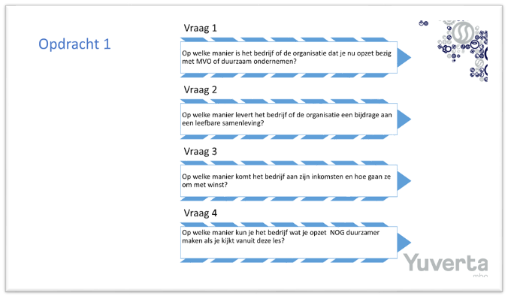

Slide 6
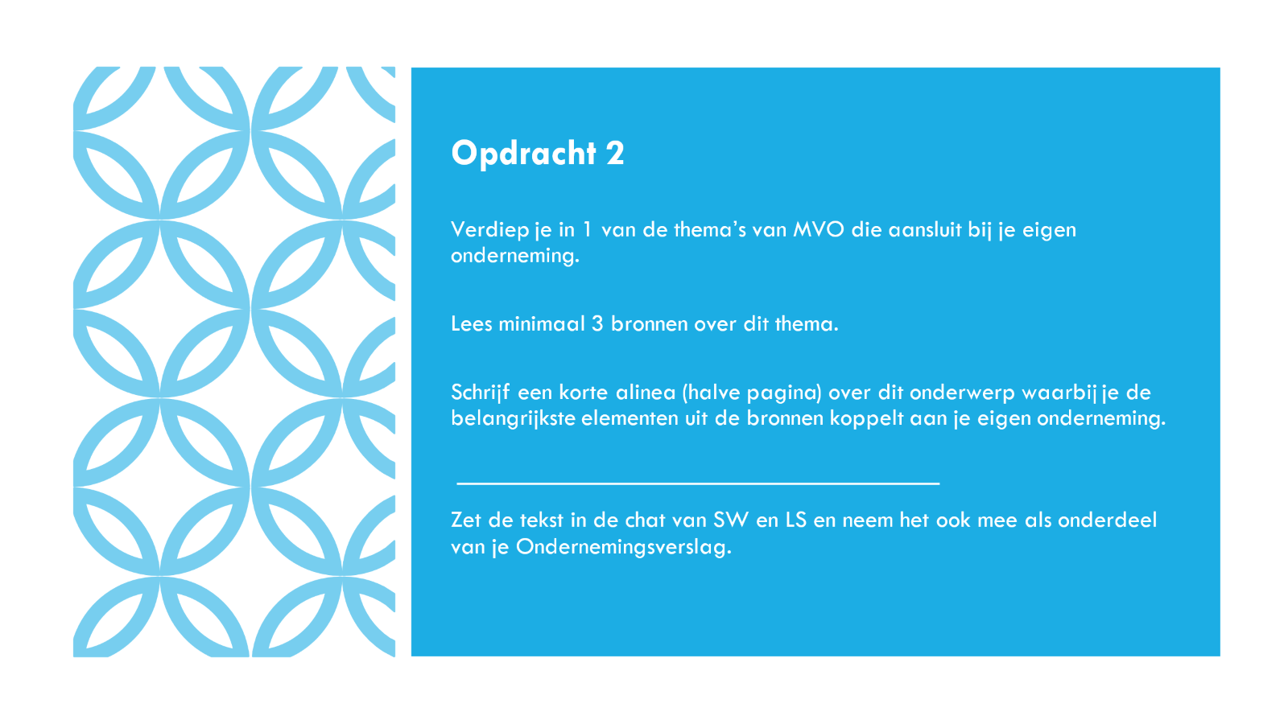

Slide 7


Duurzaam verpakken
Het ontwikkelen van succesvolle duurzame verpakkingen vraagt ook dat je bijvoorbeeld kijkt naar het verpakkingsproces en de logistiek, naar het aankoop- en weggooigedrag van je klanten en naar de verpakkings- en duurzaamheidsstrategie van jouw bedrijf.

Slide 8
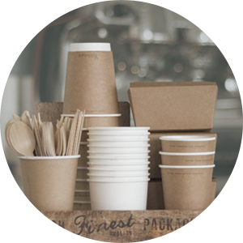
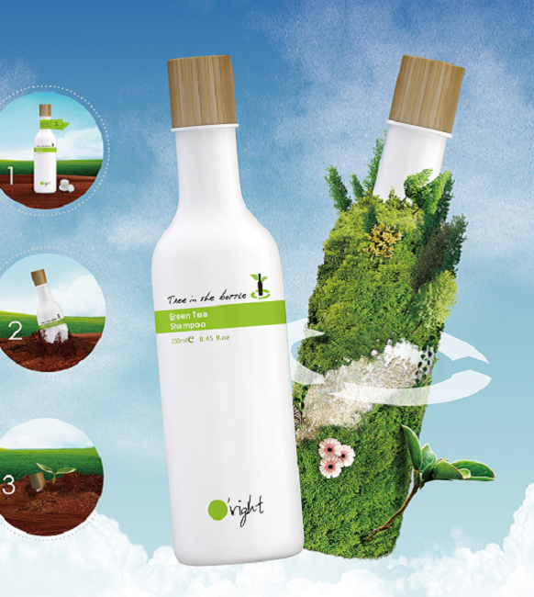
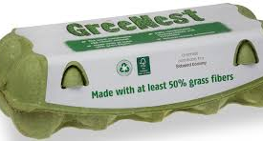
Verpakkingen
Duurzame verpakkingen als markteringsstrategie?
https://www.voordewereldvanmorgen.nl/duurzame-blogs/5x-innovatieve-verpakkingen
https://www.ah.nl/over-ah/duurzaamheid/verpakkingen
Link voedselverspilling en verpakkingen.

Slide 9

Voorbeelden
SMART Industrie
De digitalisering van de productiesectoren neemt wereldwijd toe en heeft zelfs zo'n grote impact dat het al de vierde industriële revolutie wordt genoemd. Ook de bedrijven in de voedingsindustrie hebben te maken met nieuwe ontwikkelingen op o.a. het gebied van big data, robotica, mobiel internet en 3D-printing
https://www.groenkennisnet.nl/nl/groenkennisnet/dossier/dossier-innovatie-in-de-voedingsindustrie.htm

Slide 10
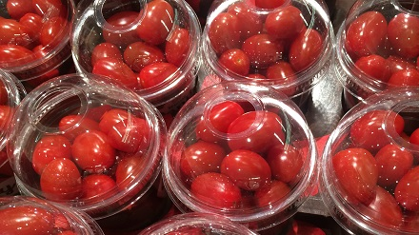
Voorbeelden verpakkingen
.
De verpakking biedt meer dan alleen de bescherming van een product. Het mondiale afvaldilemma, de toenemende vraag naar vers eten en uitdagingen op het gebied van vervoer leiden tot veel innovaties die verpakkingen duurzamer en efficiënter maken.

Slide 11
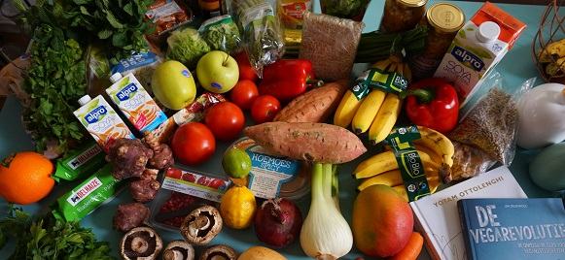
Voorbeelden
Eiwitten
Om de groeiende wereldbevolking in de toekomst van voldoende eiwitten te kunnen voorzien zullen we naast dierlijke eiwitbronnen, veel meer van andere (plantaardige) eiwitbronnen gebruik moeten maken. Het is ook belangrijk om de transitie te maken in verband met dierenwelzijn en de bevolkingsgezondheid

Slide 12
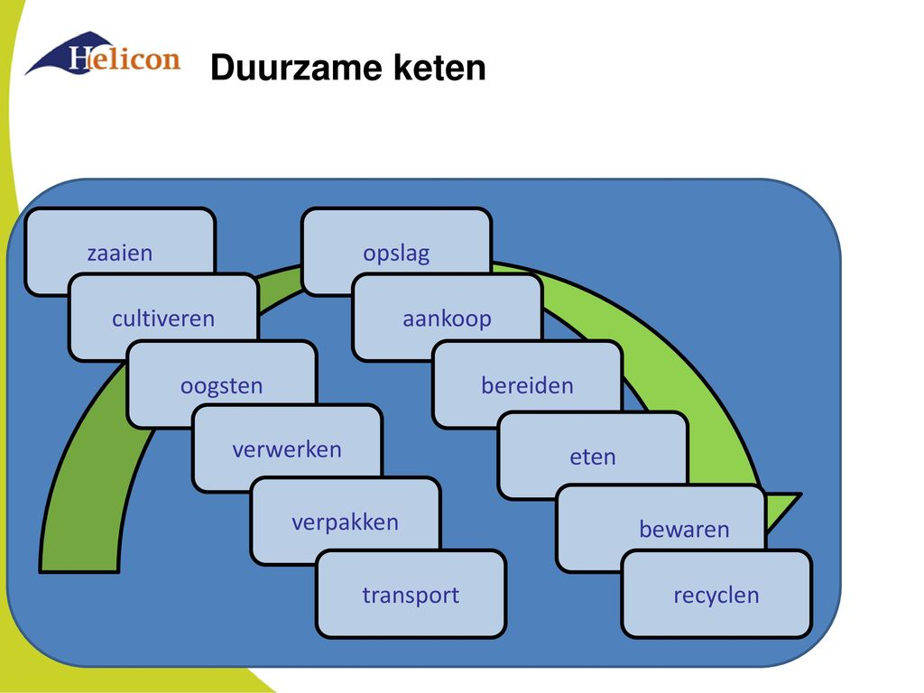
Duurzame voedselketen
Innovaties
Kennisnetwerken
Circulaire voedselketen
Misvormde groente gebruik Kromkommer
Gebruik van reststromen (voedselresten / oud brood etc)
Keurmerken als; Fairtrade, EKO, Biologisch
Regionale afname

Slide 13
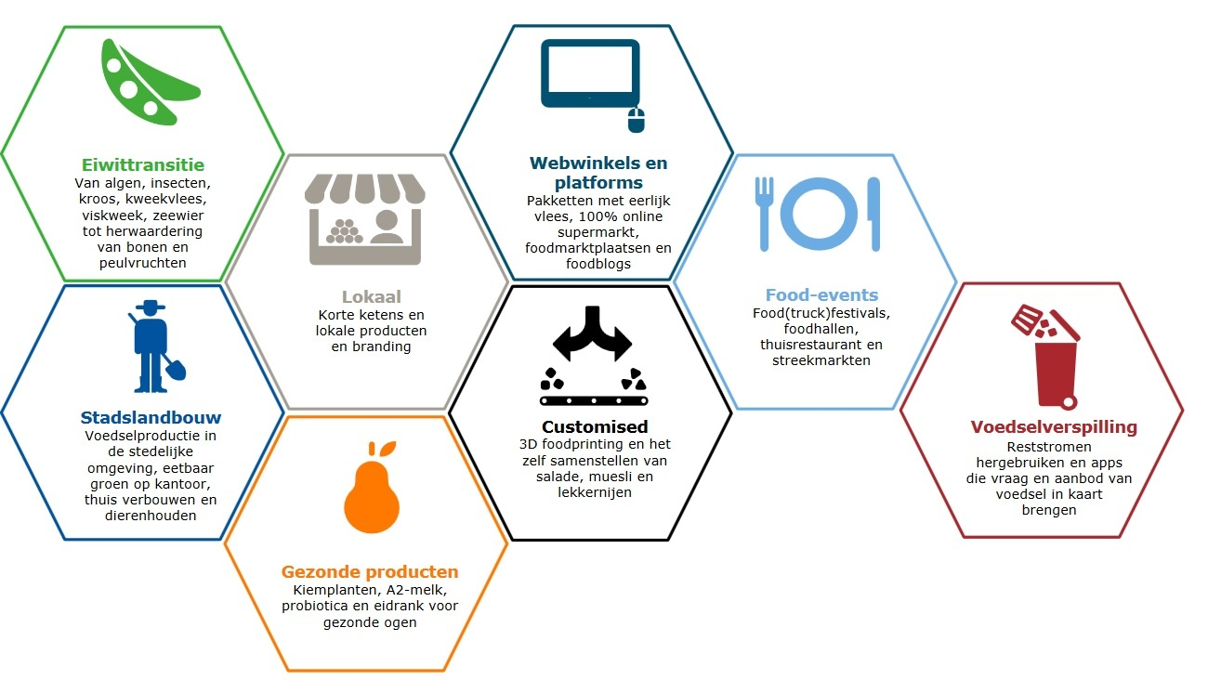
Duurzame voedselketen

Slide 14
Vijf perspectieven van duurzaam verpakken
https://hoeverpakjeduurzaam.kidv.nl
Kennisinstituut duurzaam verpakken.

Slide 15
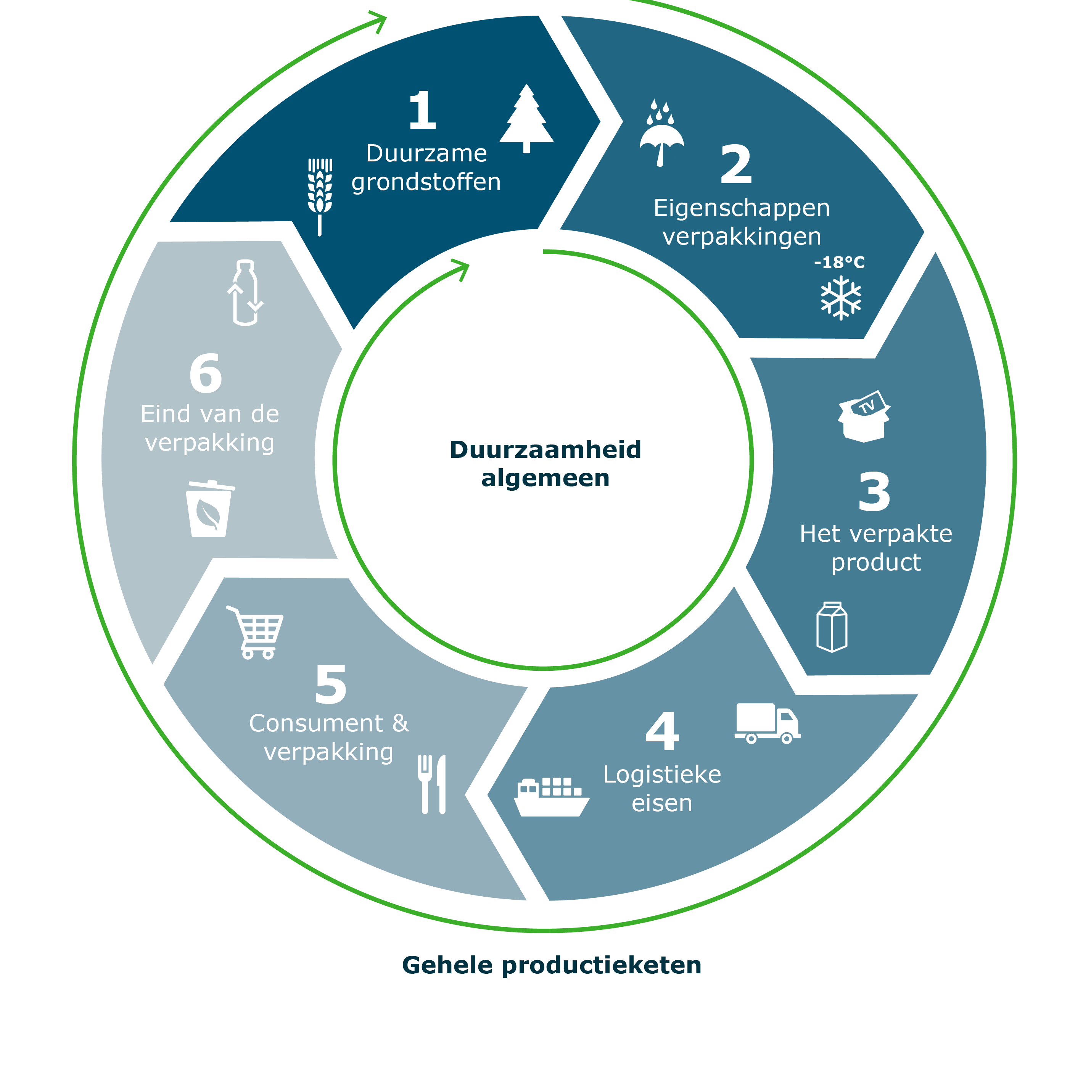
Milieu en impact van verpakkingen
Een Nederlander opent dagelijks gemiddeld 7 verpakkingen. Dat zorgt voor een hoop afval: 20 procent van ons afval bestaat uit verpakkingen.
De milieu-impact van verpakkingen hangt van veel dingen af. Bijvoorbeeld van het materiaal zelf, waar je het voor gebruikt, en of je het goed kunt recyclen of hergebruiken (bij statiegeld).
Nuttig: ze voorkomen dat voedsel bederft en dat producten beschadigen
Vijf perspectieven op duurzaam verpakken
https://hoeverpakjeduurzaam.kidv.nl

Slide 16
Programma en leerdoelen vandaag:
Leerdoelen gespreksvaardigheden:
Je begrijp wat een referentiekader doet bij gespreksvoering
Je kan verschillende soorten vragen onderscheiden.
Je kunt de techniek Luisteren, Samen, Doorvragen (LSD) toepassen
Je kunt het GROW model toepassen tijdens coachgesprekken
Je kunt doelen samen met een coachee SMART maken

Slide 17
Enkele oefeningen

Slide 18
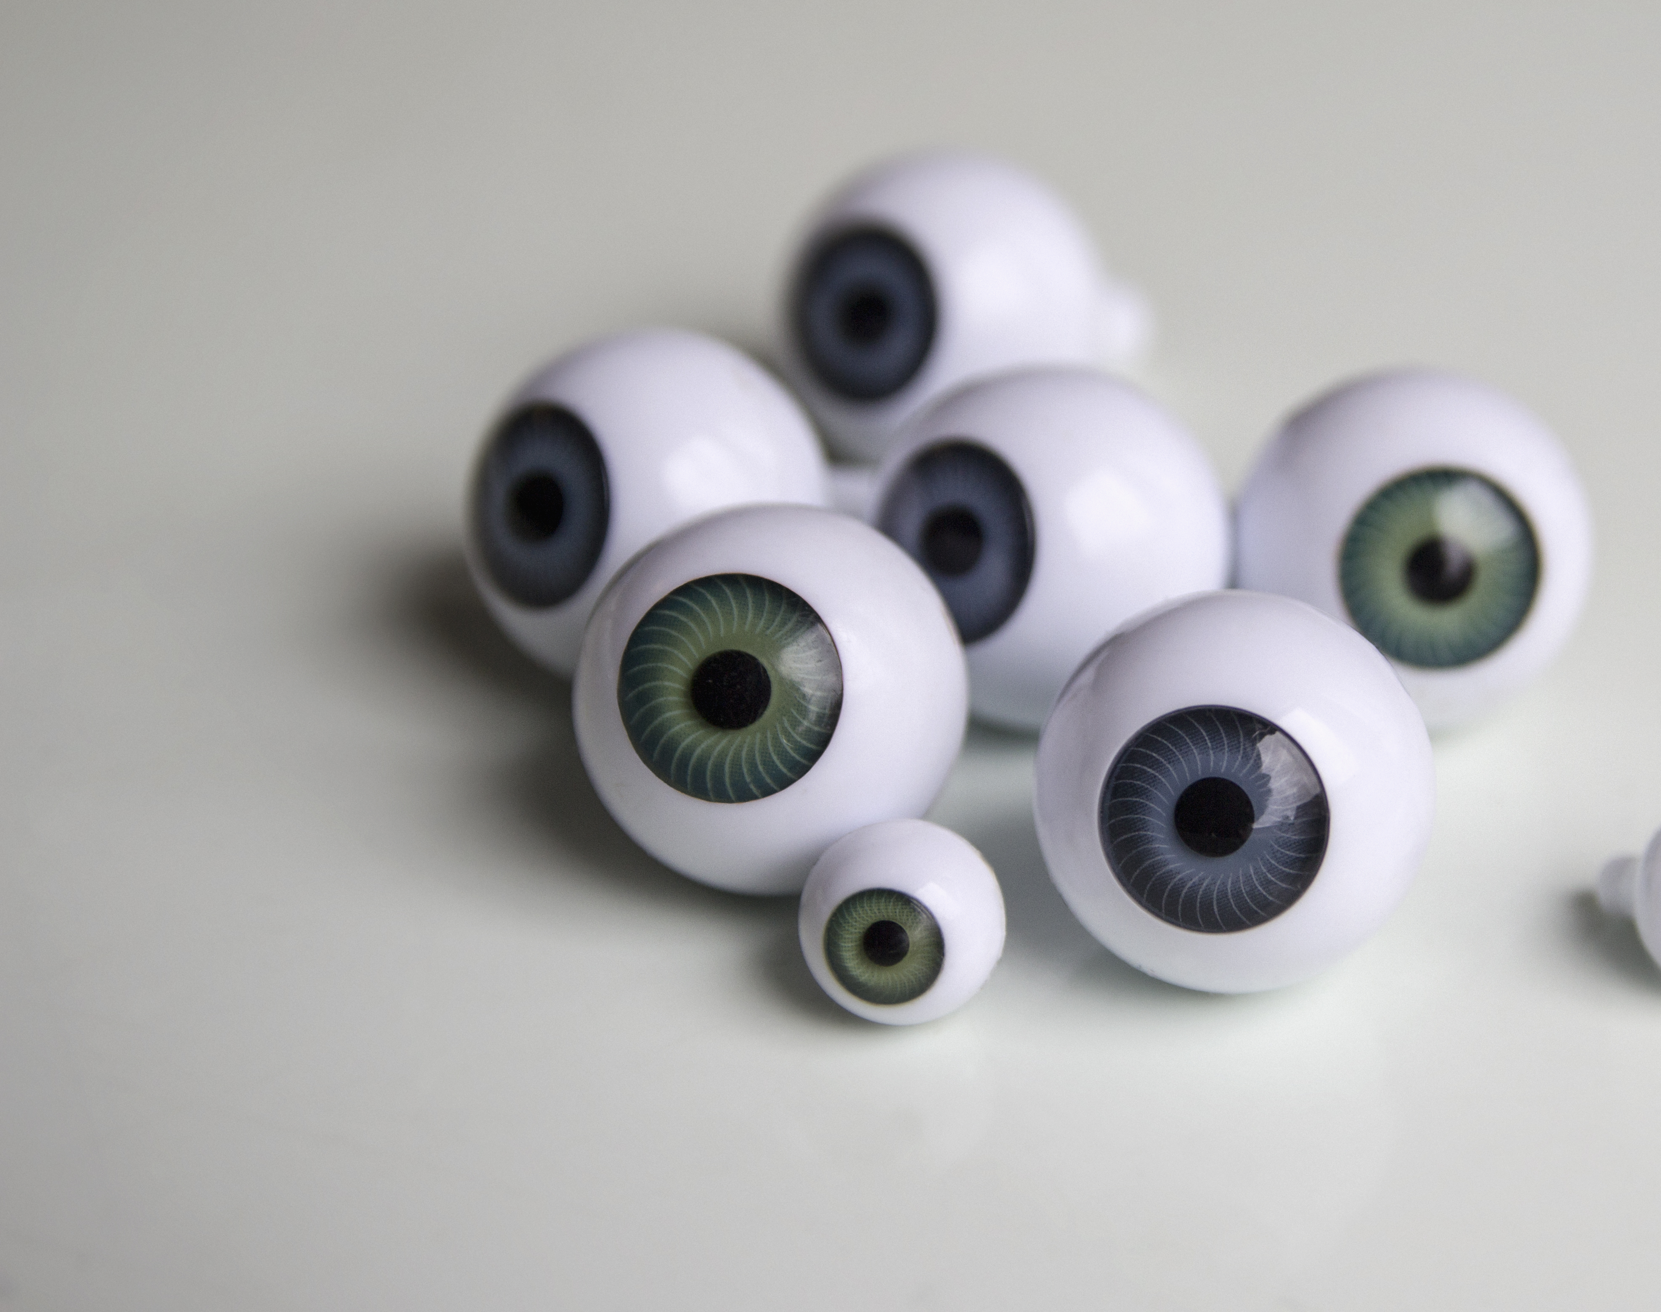
Waarnemen versus interpreteren

Slide 19
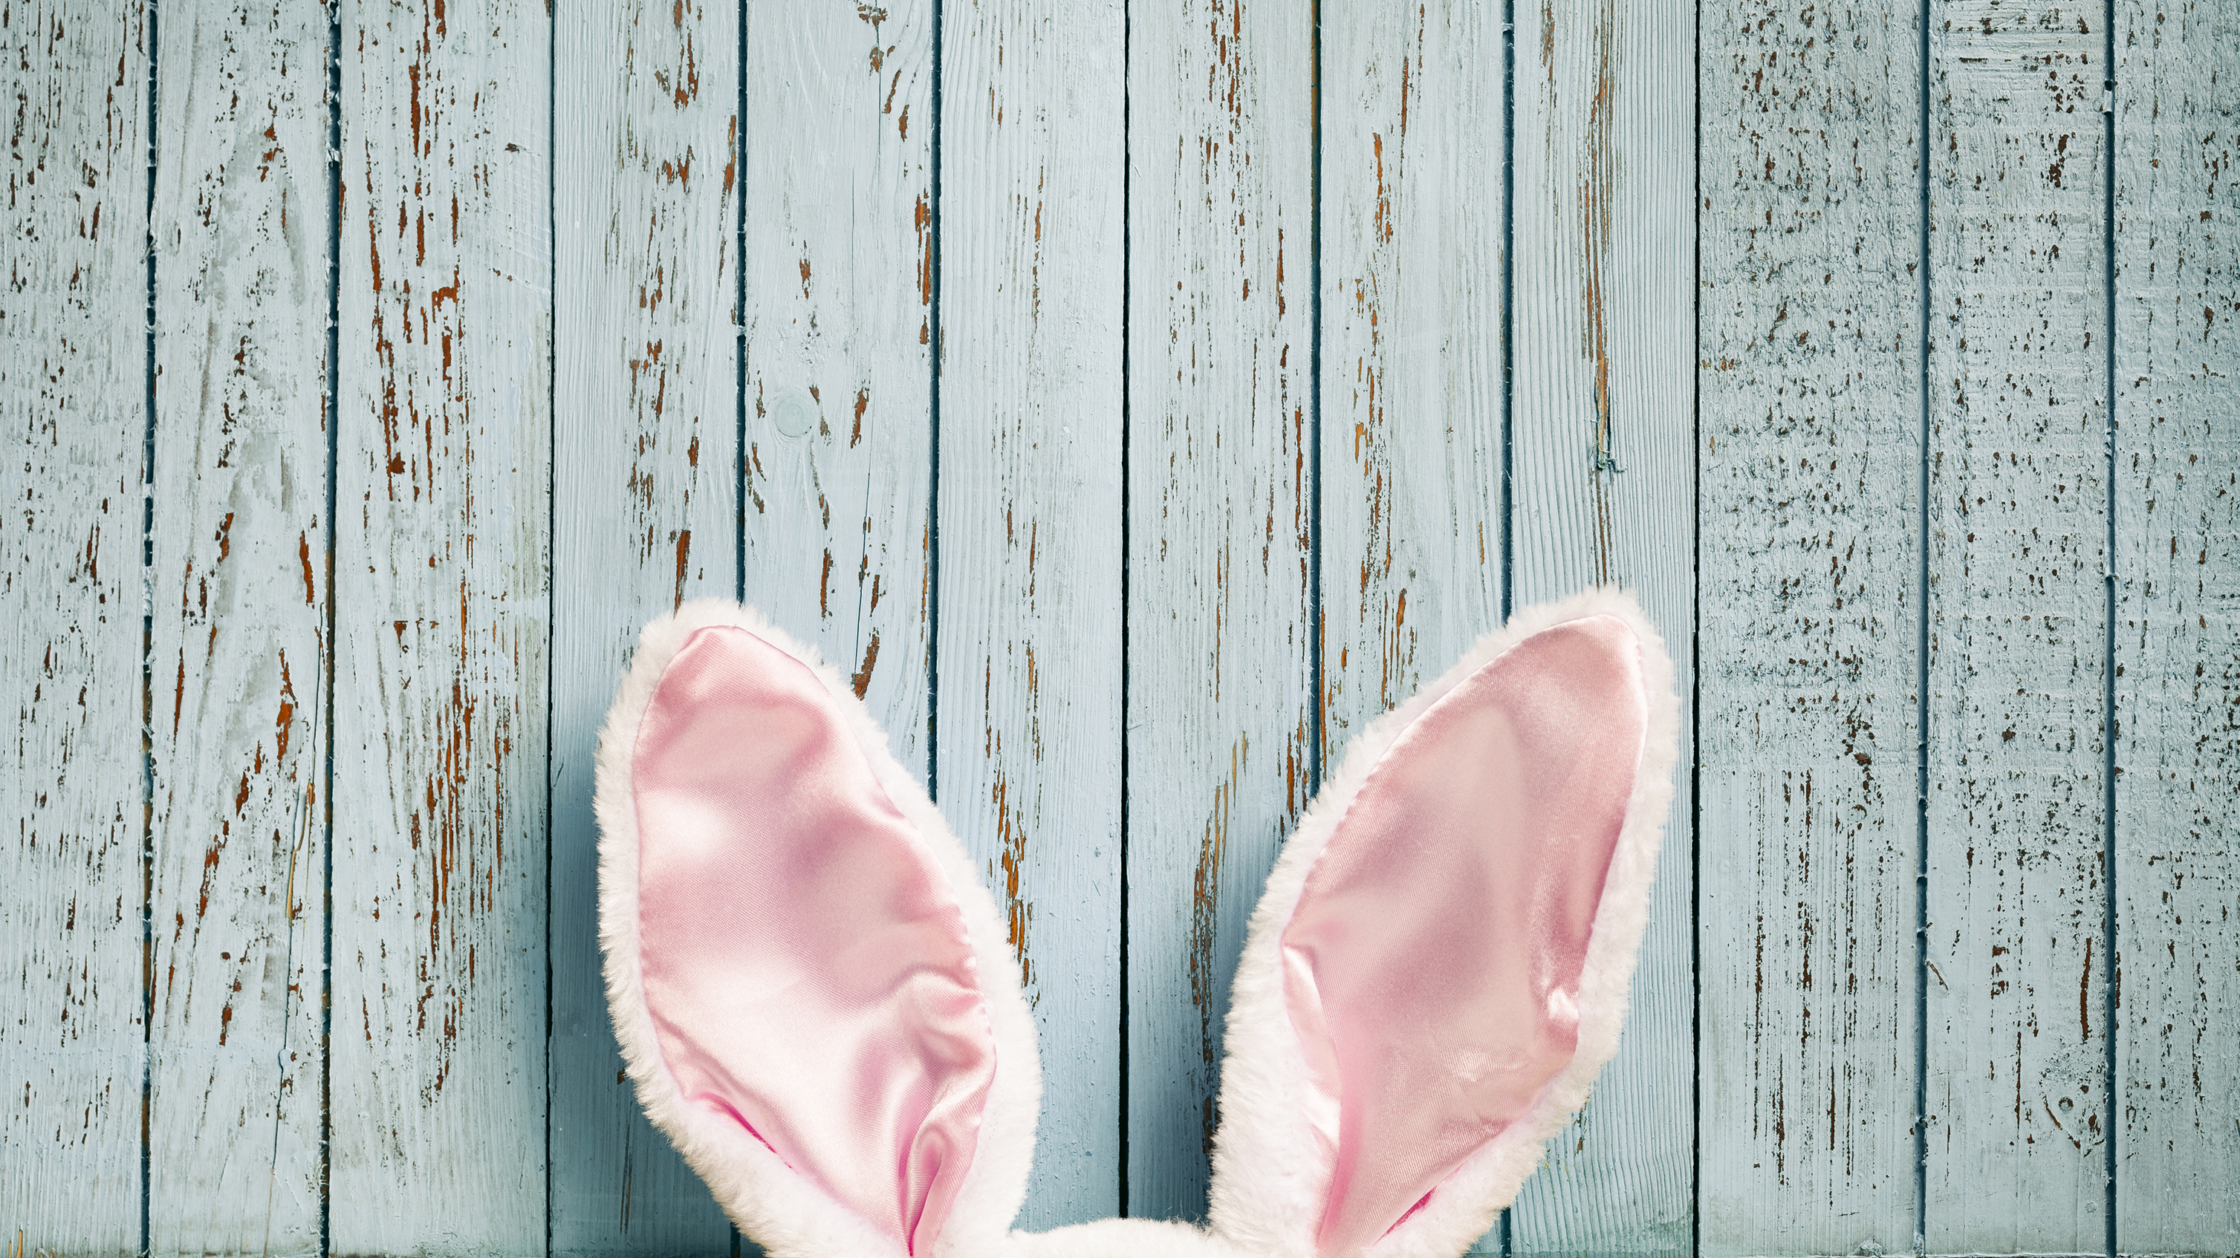
Miscommunicatie

Slide 20
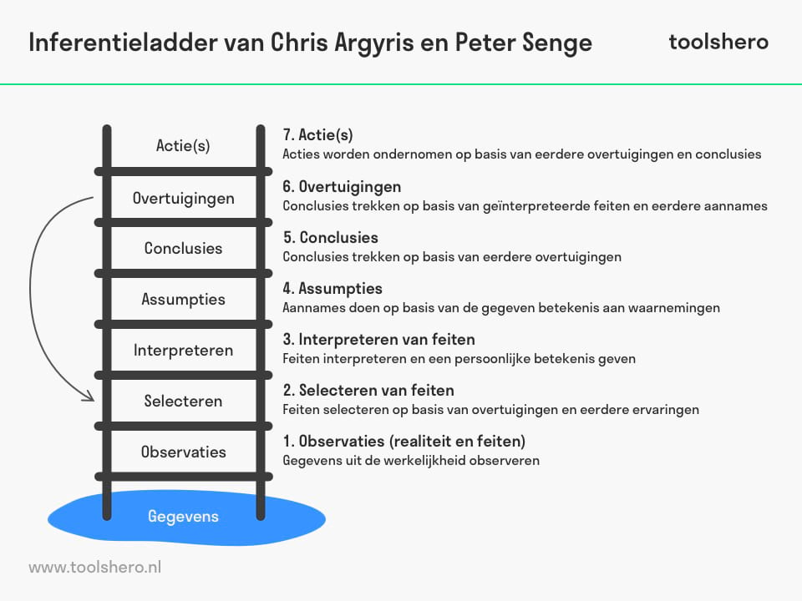

Slide 21
Voorbeeld uitgewerkt
Observatie: Je ziet of hoort iets.
  Je ziet een klasgenoot die vaak alleen zit tijdens de lunch.
Selectie van gegevens: Je kiest welke gegevens je aandacht geeft.
  Je merkt op dat deze klasgenoot meestal stil is en niet veel praat met anderen.
Betekenis geven: Je geeft betekenis aan de geselecteerde gegevens.
  Je denkt dat de klasgenoot misschien verlegen is.
Aannames doen: Je maakt aannames op basis van de betekenis die je hebt gegeven.
  Je neemt aan dat de klasgenoot geen vrienden heeft om mee te lunchen.
Conclusies trekken: Je trekt conclusies op basis van je aannames.
  Je concludeert dat de klasgenoot zich eenzaam voelt.
Overtuigingen vormen: Je vormt overtuigingen die je gedrag beïnvloeden.
  Je gelooft dat je klasgenoot het fijn zou vinden als iemand met hem/haar praat.
Handelen: Je handelt op basis van je overtuigingen.
  Je besluit om naast je klasgenoot te gaan zitten en een gesprek te beginnen.

Slide 22
Verschillende soorten vragen
Open vragen, stimuleert tot nadenken
Gesloten vragen, je dwingt tot een keuze
Gerichte vraag, open vraag maar toch sturen (Hoe lang denk je dit vol te houden)
Keuze vraag, antwoorden zitten al in de vraag
Suggestief je eigen antwoord zit in de vraag (Je stelt me toch niet teleur?)
Reflecterend, je dwingt iemand dieper in de vraag te gaan.
Retorisch, bewering in de vorm van een vraag

Slide 23
Voorbeelden
Open vragen (stimuleert tot nadenken):
  "Wat zijn je gedachten over klimaatverandering?"
  "Hoe zou je de ideale werkdag beschrijven?"
Gesloten vragen (je dwingt tot een keuze):
  "Heb je vandaag al ontbeten?"
  "Vind je het leuk om te lezen?"
Gerichte vraag (open vraag maar toch sturen):
  "Hoe lang denk je dit vol te houden?"
  "Wat zijn je plannen voor de komende vijf jaar?"
Keuze vraag (antwoorden zitten al in de vraag):
  "Wil je koffie of thee?"
  "Ga je liever naar het strand of de bergen?"
Suggestieve vraag (je eigen antwoord zit in de vraag):
  "Je stelt me toch niet teleur?"
  "Vind je ook niet dat dit een geweldige film is?"
Reflecterende vraag (je dwingt iemand dieper in de vraag te gaan):
  "Waarom denk je dat dit zo belangrijk voor je is?"
  "Hoe voelde je je toen dat gebeurde?"
Retorische vraag (bewering in de vorm van een vraag):
  "Wie houdt er nou niet van vakantie?"
  "Is dat niet de beste oplossing?"

Slide 24

Vergeet niet
Notes:
15 minuten
Cecile Luisteropdracht en filmpje

Slide 25
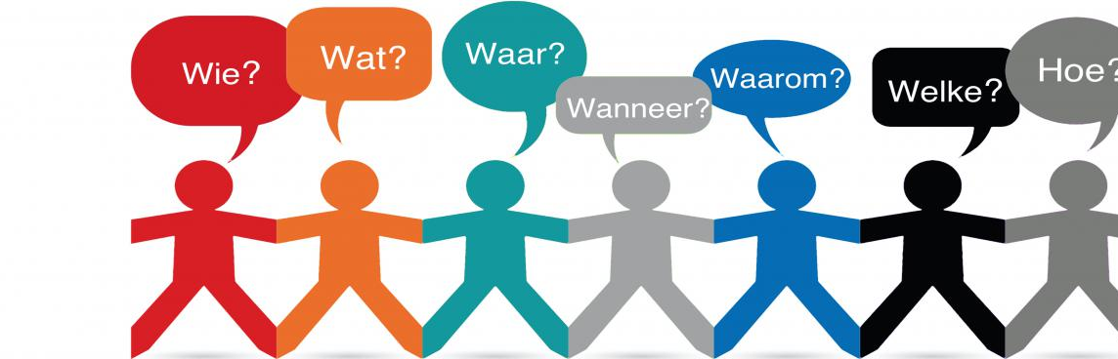
Geheim van goede vragen

Slide 26
Casus Bert
https://www.youtube.com/watch?v=zsAhrw9Vxew (39 minuten)
Hoe zou jij Bert benaderen?
Welke aanpak zou jij gebruiken?
We gaan naar buiten bespreek deze zaken in tweetallen.

Slide 27
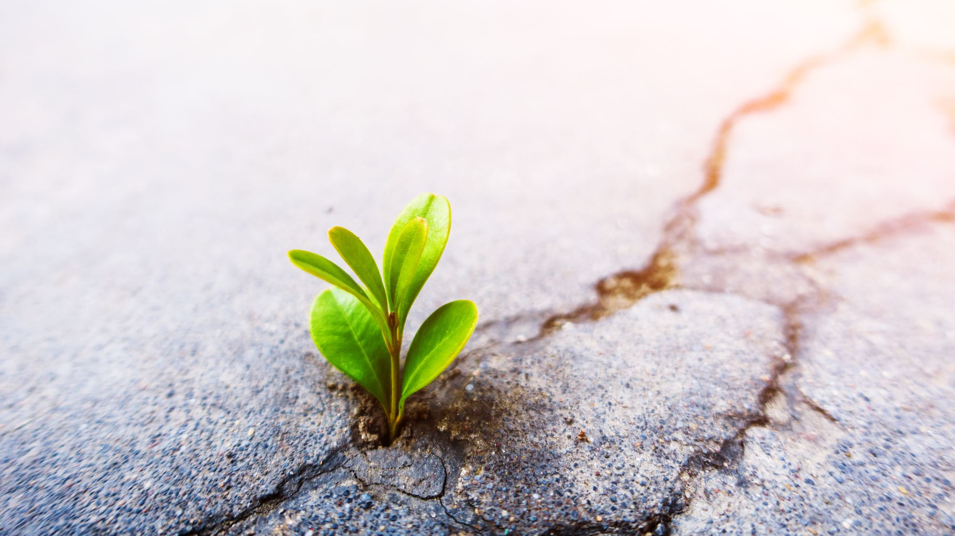
GROW bij coaching

Slide 28
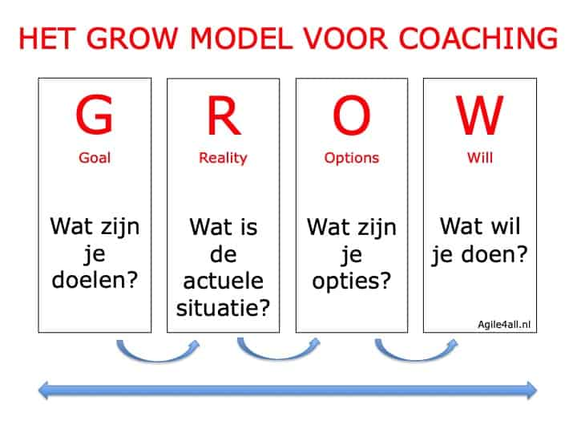
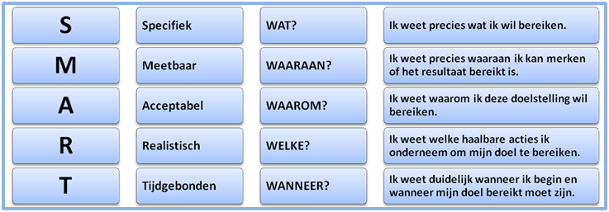
GROW model en doelen SMART maken
GROW model
SMART doelen

Slide 29
